Slide 1
Benchmarking LLAMA-3 Large Language Model on Persian NLP
1568992
Faezeh Saghafi
Faezeh Saghafi Kazim Fouladi-Ghaleh Deep Learning Research Lab University of Tehran, Iran

Slide 2
مدل‌های زبانی بزرگ، گامی اساسی در جهت تحقق اهداف بنیان‌گذاران اولیه‌ی هوش مصنوعی همچون درک زبان، استدلال و تعامل طبیعی با ماشین‌ها هستند.
بهبود مدل‌ها، بدون ارزیابی ممکن نیست.
مدل های پایه منبع-باز در واقع ستون فقرات اکوسیستم هوش مصنوعی مدرن را تشکیل می‌دهند.
مدل زبانی llama از مهم‌ترین مدل‌های پایه است که به‌صورت منبع-باز منتشر شده است.
زبان فارسی با وجود تعداد بالای گویشوران، به‌دلیل کمبود منابع باکیفیت و پیچیدگی‌های ساختاری و فرهنگی، چالش‌های خاصی را برای مدل‌های زبانی ایجاد می‌کند.

Slide 3
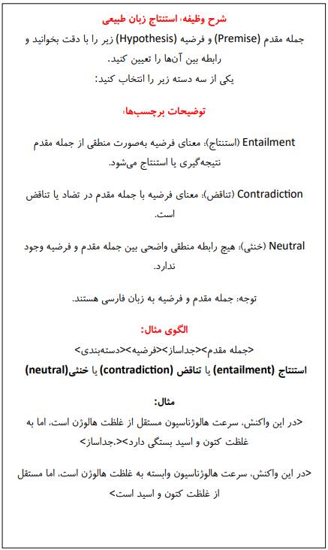
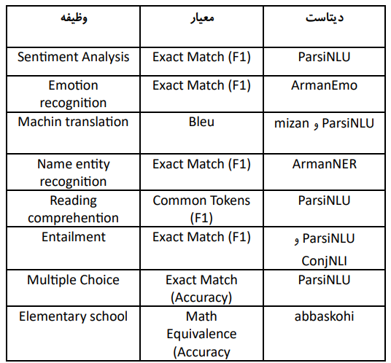
روش تحقیق
ساختار پرامپت:
مدل‌های مورد ارزیابی :
GPT 4 - GPT 3.5 turbo - Gemma 2 - Qwen 2 - Dorna - Maral - Ava - Aya - PersianMind
وظایف مورد ارزیابی :

Slide 4
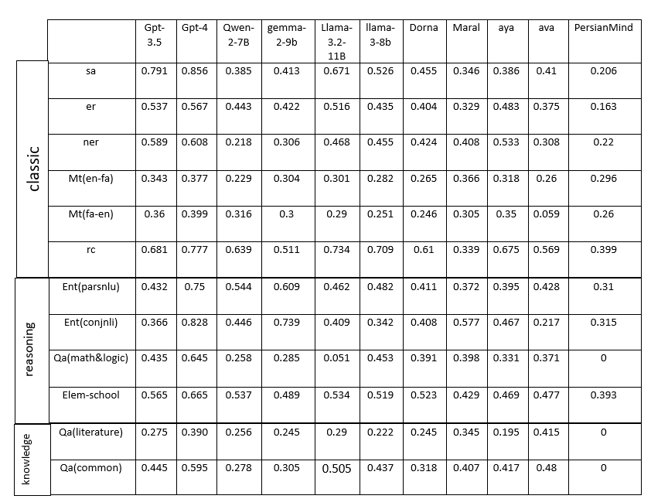
یافته‌ها

Slide 5
بحث و بررسی
مدل‌های قدرتمندتر پاسخ‌های تمیزتر، واضح‌تر و مرتبط‌تر تولید می‌کنند، و عملکرد یک‌دست و متعادلی در تمامی وظایف دارند.
زمان اجرای مدل ها بستگی زیادی به قدرت آنها دارد.
توجه به نوع وظیفه‌ای که مدل برا ی آن تنظیم شده، در ارزیابی عملکرد آن بسیار اهمیت دارد.
مدل‌هایی که بر روی متون شبکه‌های اجتماعی آموزش دیده‌اند، در انجام وظایف کلاسیک مانند تحلیل احساسات و شناسایی موجودیت‌ها عملکرد بهتری دارند.
بررسی‌ها نشان داد که بهترین روش پرامپت‌دهی، ترکیب تکنیک‌های few-shot و chain of thought (CoT) است.

Slide 6
جمع بندی و پیشنهادها
در این پژوهش، عملکرد مدل‌های زبانی بزرگ در وظایف مختلف پردازش زبان طبیعی فارسی مقایسه شد. یافته‌ها نشان دادند که مدل‌های قوی‌تر مانند GPT-4 وLLaMA-3.2-11B در وظایف پیچیده و چندزبانه عملکرد برتری دارند. در مقابل، مدل‌های فاین‌تیون‌شده فارسی، به‌ویژه در وظایف مرتبط با فرهنگ و زبان فارسی، نتایج قابل قبولی ارائه دادند. محدودیت‌های سخت‌افزاری به‌عنوان مانعی جدی در گستردگی آزمایش‌ها شناسایی شدند.
برای تحقیقات آینده، ارتقاء زیرساخت‌ها، طراحی بنچمارک‌های خاص برای زبان فارسی، و بهره‌گیری از داده‌های متنوع‌تر توصیه می‌شود. این رویکردها می‌توانند به توسعه مدل‌های زبانی مؤثرتر برای زبان فارسی کمک کنند.

